Slide 1

한국 엔터테인먼트 산업학회 2024 춘계국제학술대회
한림대학교 생명과학관 강당
2024.05.25. 13:00~18:00
실시간 통신이 가능한 주차장 예약시스템
Real- time communicable Reservation app for parking lot
상명대학교 스마트정보통신공학과
김민규, 김예린, 정형민, 임채현
지도교수 박현주

Slide 2
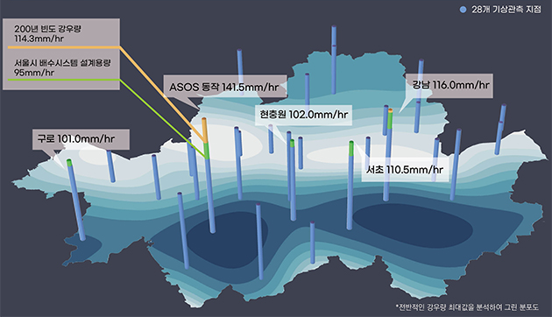
01
서론
제안배경
지하주차장은 도심지나 상업시설 등 혼잡한 지역에 주차문제 해결을 위해 중요한 시설
장마철, 폭우 → 침수피해 발생
금전적 피해
인명 피해
침수로 인한 지하주차장의 피해를 방지하고 주차 질서 확립을 위한
효과적인 시스템 구축이 필요
Real-time-communicable Reservation app for parking lot

Slide 3

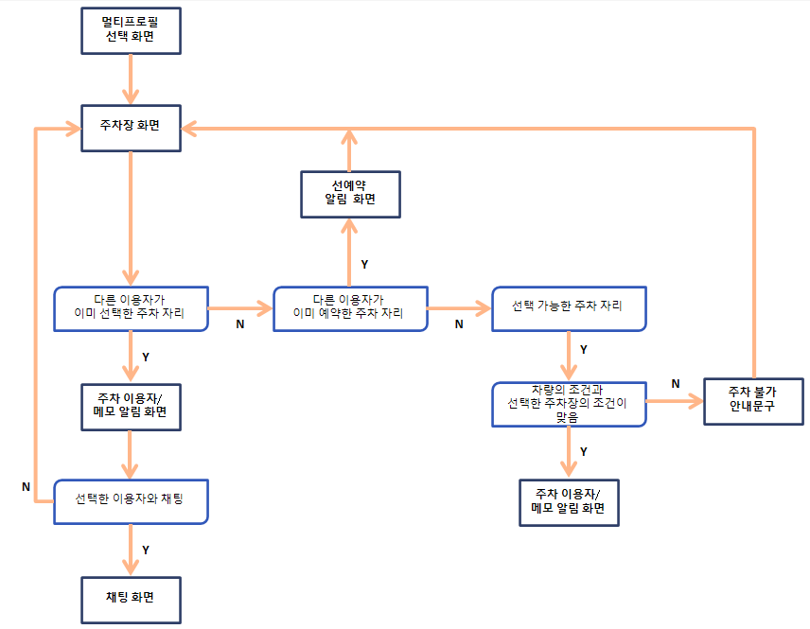
02
본론
아이디어 구현
주차 현황
Real-time-communicable Reservation app for parking lot

Slide 4
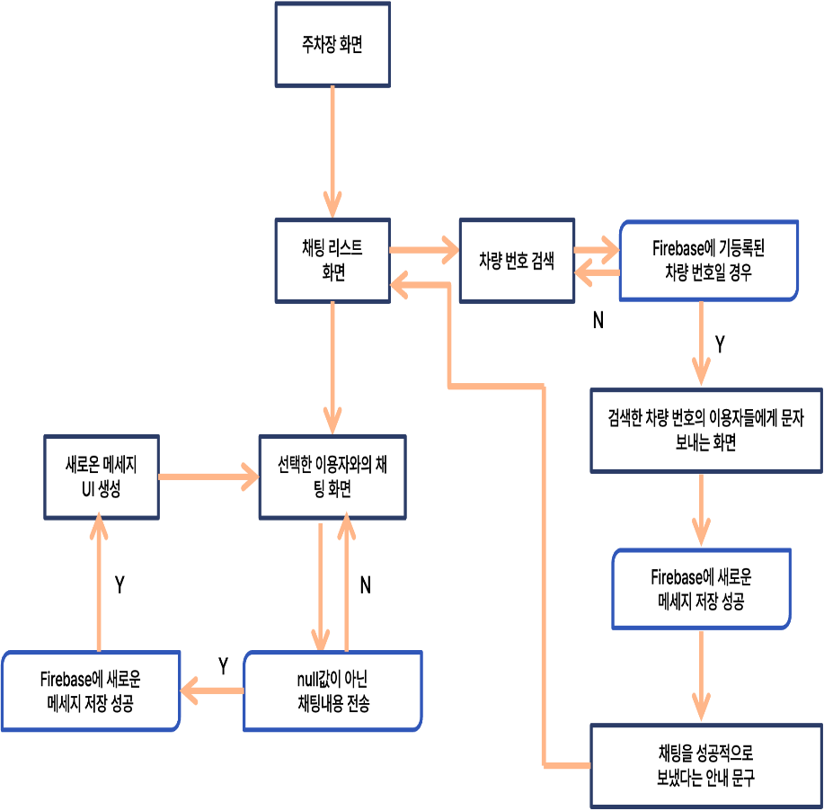
02
본론
아이디어 구현
실시간 채팅
Real-time-communicable Reservation app for parking lot

Slide 5
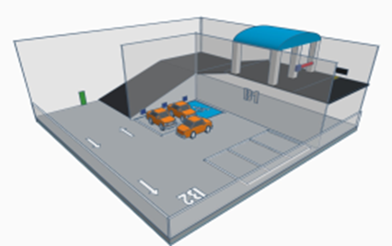
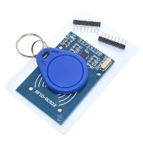
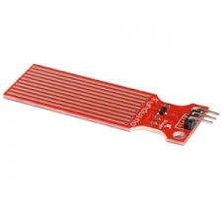
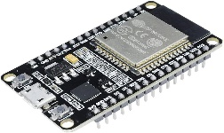
02
본론
설계 디자인
스마트 주차장 외부설계 디자인
②
MFRC522-RFID 태그
③
기등록자(거주자), 미등록자(방문자)를 구분하기 위함
수위조절센서
설정 해 놓은 일정 수위를 감지함에 따라 차수판을 작동 시킴
①
ESP-32
실시간 통신이 가능함
Real-time-communicable Reservation app for parking lot

Slide 6
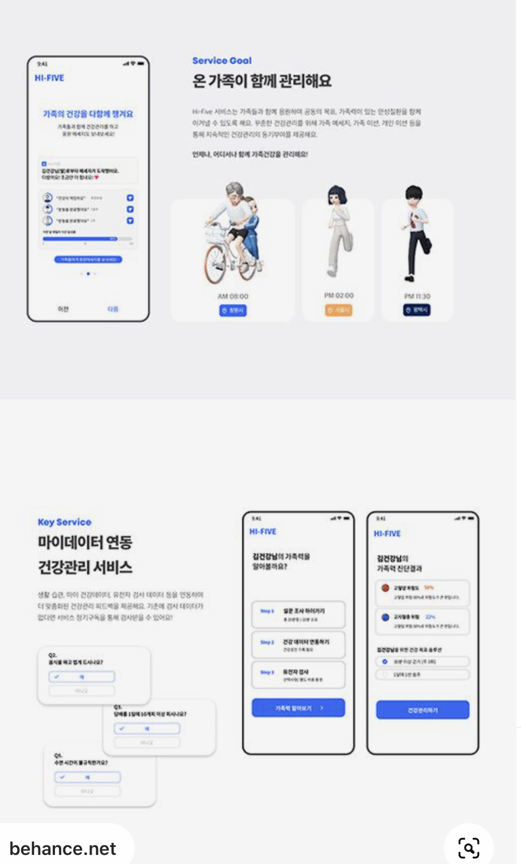
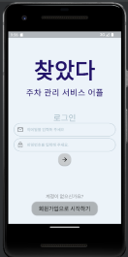
Application (어플케이션)
찾았다, 주차 관리 서비스 어플
개인정보 보호와 사용자 특징이 반영된 이용자 식별
계정 생성 시 사용자는 자동차의 특징을 입력
아이디, 자동차 번호, 장애 여부, 전기차 여부, e-mail 아이디,
멀티 프로필, 대표 프로필, 비밀번호 등 저장
사용자의 자동차 특징과 현재 이용중인 자동차의 멀티 프로필 중 선택
로그인
각 사용자의 특성에 맞는 주차장 UI 와 기능을 제공
개인정보 보호 :
로그인 된 유저 이외의 다른 유저는 접근이 되지 않음
전화번호 노출로 인한 사고 예방

Slide 7
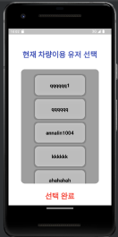
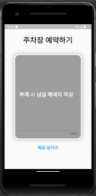
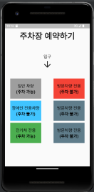
Application (어플케이션)
찾았다, 주차 관리 서비스 어플
이용자 특징에 따른 주차장 예약 시스템
세부내용
일반주차장, 장애인 전용 주차장, 전기차 전용 주차장으로 구분
예) 전기차를 운전하고 장애인 차량이 아닌 경우, 전기차 공간에서만 예약이 가능
주차장과 이용자의 옵션이 일치하는 경우, 주차자리를 선택하면 ’부재 시 남길 메모’를 작성하여 예약이 완료

Slide 8
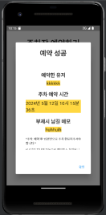
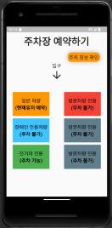
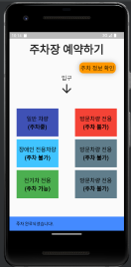
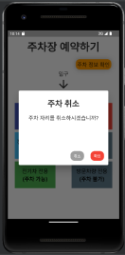
Application (어플케이션)
찾았다, 주차 관리 서비스 어플
이용자 특징에 따른 주차장 예약 시스템
어플을 통한 예약시스템으로 주차 경쟁과열을 예방하고 안전하고 질서 있는 차량 유도 가능

Slide 9
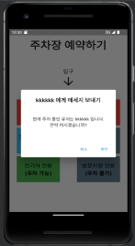
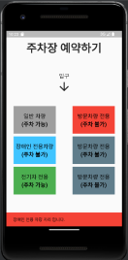
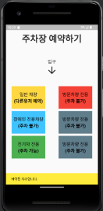
Application (어플케이션)
찾았다, 주차 관리 서비스 어플
주차 현황에 따른 UI 와 Firebase 변동
세부내용
예약가능 (possible), 예약중(appoint), 주차완료(selected)
보안 기능이 설정된 ‘출차’ 인터페이스

Slide 10
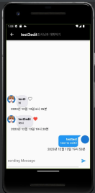
Application (어플케이션)
찾았다, 주차 관리 서비스 어플
사용자 상호작용 중심의 채팅기능
세부내용
현재 주차중인 사용자들 간의 채팅 기능 구현
안녕하세요
채팅방은 새로운 메시지가 등록되면 실시간으로 업데이트
차량 이동 부탁드려요
바로 가겠습니다.

Slide 11
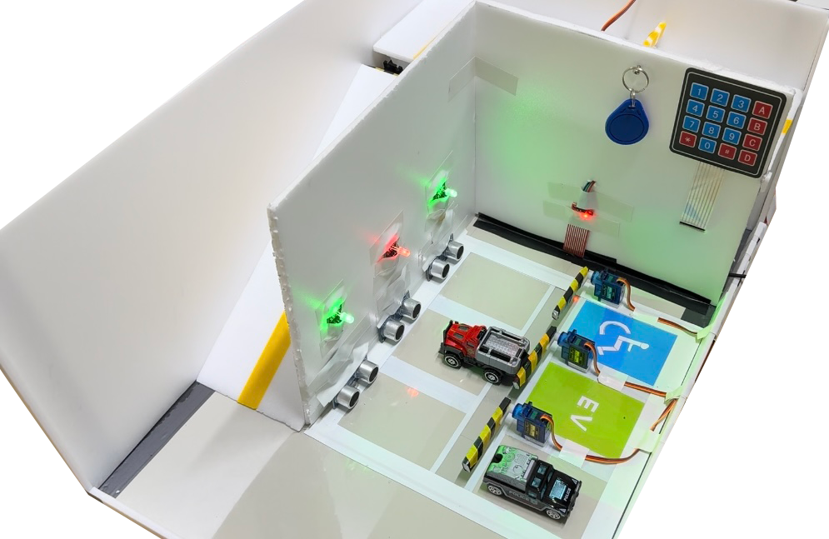
02
본론
최종 디자인
스마트 주차장 최종 디자인
Real-time-communicable Reservation app for parking lot

Slide 12

03
결론
연구 요약 및 결론
연구의 요약
향후 연구방향
스마트 주차장은 차수판이 자동으로 작동
차량 별 예약시스템 구현, 이용자 간의 실시간 채팅기능 제공
국가 재난 경보 시스템과 연계한 안전 차수판 자동 작동 연구
실시간 채팅 시 응답을 하지 않거나 주차 질서를 지키지 않는 사용자들에게 핸드폰 경고음 알람, 주차장내 경고 알람 사이렌 설치 등으로 강제적인 해결 방안 모색
기대 효과
자동 차수판 설치로 기존에 있던 수동식 차수판의 불편함 (보관공간, 인력)을 없애고 안전성을 향상
실시간 채팅 기능 제공 및 차량 별 예약기능 제공으로 주차 문화의 선진화 가능
Real-time-communicable Reservation app for parking lot

Slide 13
Thank
You

